Slide 1
Fizika
11
sinf
MAVZU: Elektromagnit induksiya
hodisasi. Induksiya EYuK. Faradey qonuni.
O‘qituvchi:
Toshkent shahar Uchtepa tumani 287-maktab fizika fani o‘qituvchisi
Xodjayeva Maxtuma Ziyatovna.

Slide 2
Faradey tajribalari
1820-yil daniyalik olim Ersted tokning magnit ta’sirini kashf etdi. Ingliz olimi M.Faradey magnit maydoni yordamida elektr toki hosil qilishni o‘ziga maqsad qildi. Faradey bu masala ustida 10 yildan ortiq ishlab, 1831-yili uni ijobiy hal qildi.

Slide 4
Elektromagnit induksiya hodisasi
Magnit maydonining oqimi o‘zgarishi tufayli berk konturda elektr tokining hosil bo‘lish hodisasini elektromagnit induksiya hodisasi, konturda yuzaga kelgan tok esa induksion tok deb ataladi.
Induksion tok berk konturda faqat o‘tkazgich konturi orqali o‘tayotgan magnit induksiya oqimi o‘zgarganda yuzaga keladi, ya’ni magnit oqimi o‘zgarib turgan vaqt davomidagina mavjud bo‘ladi.

Slide 5
Elektr yurituvchi kuch ( EYuK)
Induksion tokni hosil qiluvchi EYuK induksiya elektr yurituvchi kuchi deyiladi.
$ℰ=−\frac{∆Ф}{∆t}$ Elektromagnit induksiya qonuni yoki
Faradey-Maksvell qonuni deyiladi.
Yopiq konturda hosil bo‘lgan elektromagnit induksiya EYuK, son qiymati jihatidan shu konturni kesib o‘tgan magnit oqimi o‘zgarish tezligiga teng va ishorasi qarama-qarshidir.

Slide 6
Xalqaro birliklar sistemasi (XBS) da induksiya elektr yurituvchi kuchning birligi qilib volt (V) qabul qilingan.
[ℰ]=($\frac{∆Ф}{∆t}$)=$\frac{Wb}{s}=\frac{T∙m^{2}}{s}=\frac{N∙m^{2}}{A∙m∙s}=\frac{J}{A∙s}=\frac{A∙V∙s}{A∙s}=V$
Agar kontur N ta o‘ramdan iborat bo‘lsa, konturda hosil bo‘lgan induksiya EYuK quyidagi ifoda yordamida hisoblanadi:
ℰ$=−N\frac{∆Ф}{∆t}$

Slide 7
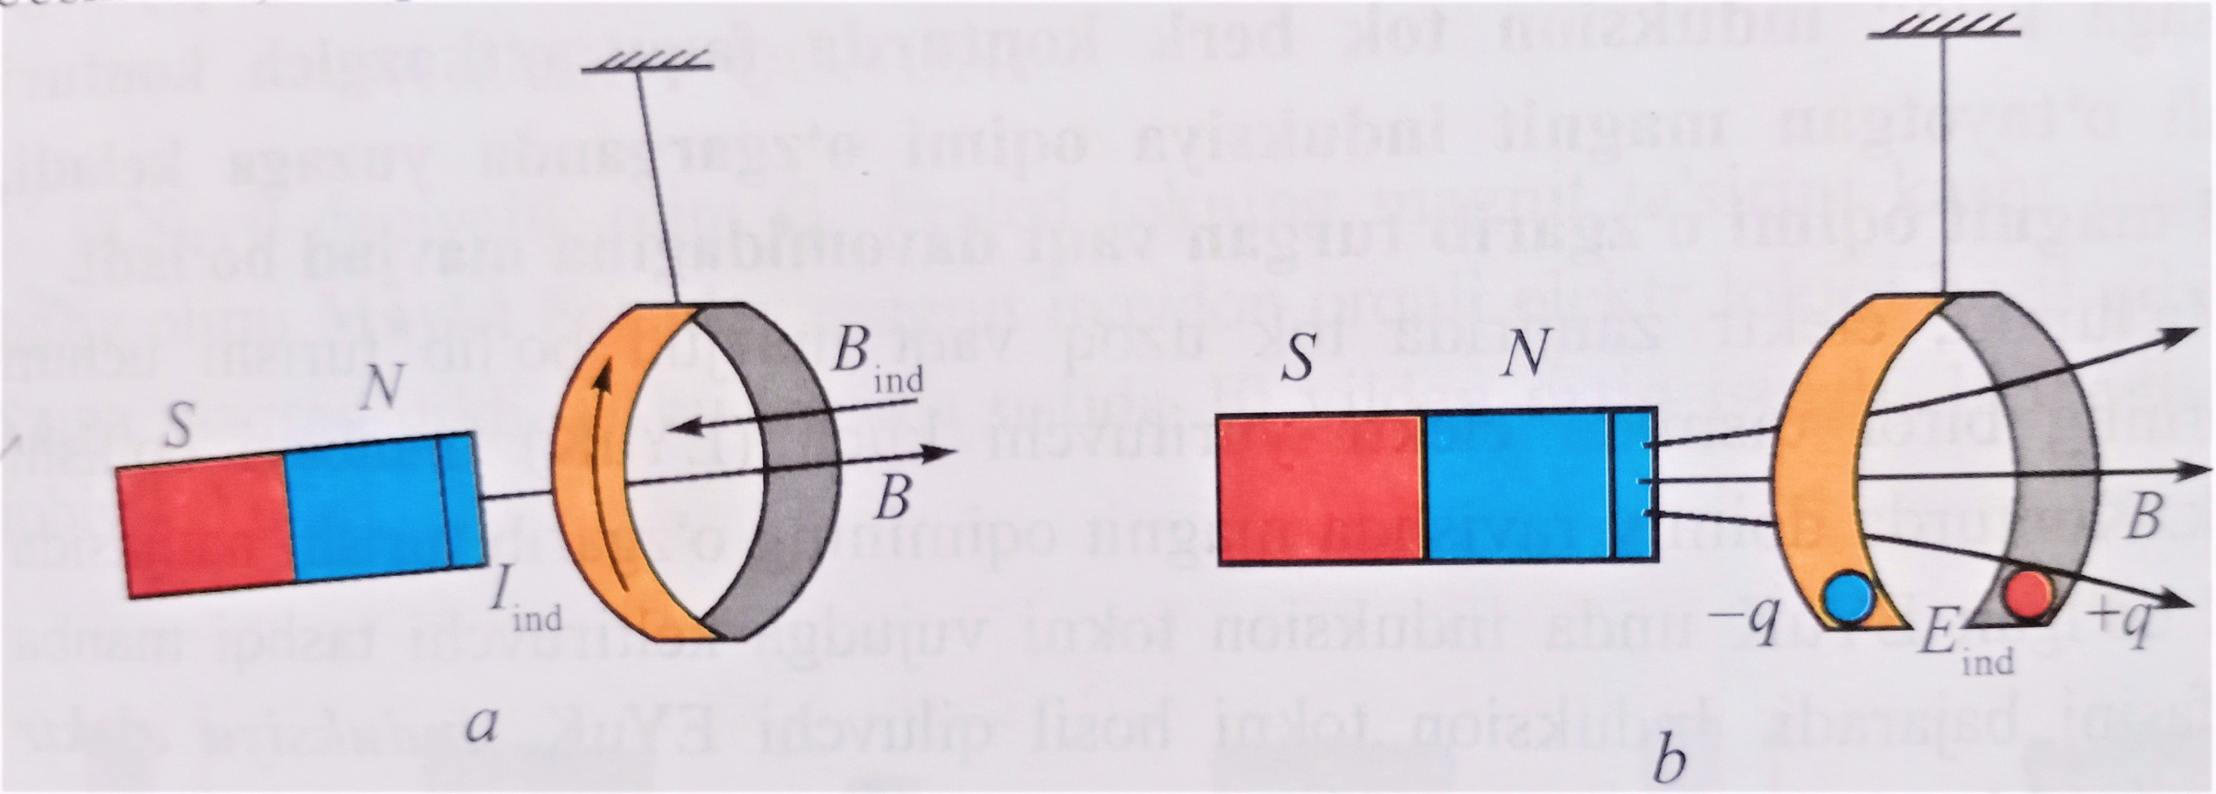
Lens qoidasi
Induksion tokning yo‘nalishi rus olimi X.Lens tomonidan tajriba yordamida aniqlangan.
Lens qoidasi: berk konturda hosil bo‘lgan induksion tok shunday yo‘naladiki, u o‘zining magnit maydoni bilan shu tokni hisil qilayotgan magnit oqimining o‘zgarishiga qarshilik ko‘rsatadi.

Slide 11
2-mashq 1-masala 37-bet
Konturni kesib o‘tuvchi magnit oqimi 0,4 s ichida 5 Wb dan 13 Wb gacha tekis o‘zgardi. Konturda hosil bo‘lgan induksiya EYuKni toping.

Slide 12
Berilgan: Formula: Yechish:
$∆t=0,4 s$ ℰ=$−$ $\frac{∆Ф}{∆t}$ ℰ$=\frac{13 Wb−5 Wb}{0,4 s}=$ 20 V
$Ф_{1}=5 Wb$ $∆Ф=Ф_{1}−Ф_{2}$
$Ф_{2}=13 Wb$
T.K.: $ℰ−?$ ℰ=$−\frac{Ф_{1}−Ф_{2}}{∆t}$ Javob: ℰ= 20 V
ℰ$=\frac{Ф_{2}−Ф_{1}}{∆t}$

Slide 13
2-mashq 3-masala 37-bet
Magnit oqimining o‘zgarish tezligi 0,15 Wb/s bo‘lganda, g‘altakda 120 V EYuK hosil bo‘lsa, g‘altakdagi o‘ramlar soni nechta bo‘lgan?

Slide 14
Berilgan: Formula: Yechish:
ℰ=120 V
$\frac{∆Ф}{∆t}$ =0,15 Wb/s $\text{ℰ}$=$−N\frac{∆Ф}{∆t}$ N=$\frac{120 V}{0,15 Wb/s}$=800
Topish kerak:N$−?$ $N=\frac{ℰ}{∆Ф/∆t}$ Javob: N$=800$

Slide 15
Mustaqil bajarish uchun topshiriqlar
1. Qanday hodisaga elektromagnit induksiya hodisasi deyiladi?
2. Elektr yurituvchi kuch deb qanday kattalikka aytiladi?
3. Elektromagnit induksiya qonunini ta’riflang.
4. 2- mashq 2- masala 37-bet.

